Slide 1
C语言程序设计
陈 丛

Slide 2

2.1 算法的概念
2.2 简单算法举例
2.3 算法的特性
2.4 怎样表示一个算法
2.5 结构化程序设计方法

Slide 3
一个程序应包括两个方面的内容:
对数据的描述：数据结构(data structure)
对操作的描述：算法(algorithm)
著名计算机科学家沃思提出一个公式:
数据结构 + 算法 = 程序
完整的程序设计应该是:
数据结构＋算法＋程序设计方法＋语言工具

Slide 4
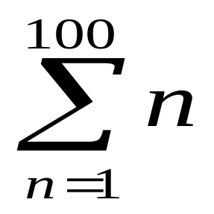
§2.1 算法的概念
广义地说，为解决一个问题而采取的方法和步骤，就称为“算法”。
对同一个问题，可有不同的解题方法和步骤
例： 求
方法1：1+2，+3，+4，一直加到100 加99次
方法2：100+(1+99)+(2+98)+…+(49 +51)+50
= 100 + 49×100 +50 加51次

Slide 5
§2.1 算法的概念
计算机算法可分为两大类别：
数值运算算法：求数值解，例如求方程的根、求函数的定积分等。
非数值运算：包括的面十分广泛，最常见的是用于事务管理领域，例如图书检索、人事管理、行车调度管理等。

Slide 6
§2.2 简单算法举例
太繁琐
例2.1: 求1×2×3×4×5
步骤1：先求1×2，得到结果2
步骤2：将步骤1得到的乘积2再乘以3，得到结果6
步骤3：将6再乘以4，得24
步骤4：将24再乘以5，得120
如果要求1×2×…×1000，则要写999个步骤

Slide 7
可以设两个变量：一个变量代表被乘数，一个变量代表乘数。不另设变量存放乘积结果，而直接将每一步骤的乘积放在被乘数变量中。设p为被乘数，i为乘数。用循环算法来求结果, 算法可改写：
S1：使p=1
S2：使i=2
S3：使p×i，乘积仍放在变量p中，表示为：p×i → p
S4：使i的值加1。
S5：如果i不大于5，返回重新执行步骤S3以及其后的步骤S4和S5；否则，算法结束。最后得到p的值就是5!的值。

Slide 8
如果题目改为：求1×3×5×……×11算法只需作很少的改动：
S1：1 → p
S2：3 → i
S3：p×i → p
S4：i+2 → i
S5：若i≤11，返回S3。否则，结束。
算法简练
若i<11,返回S3,会有什么问题?得到什么结果?

Slide 9
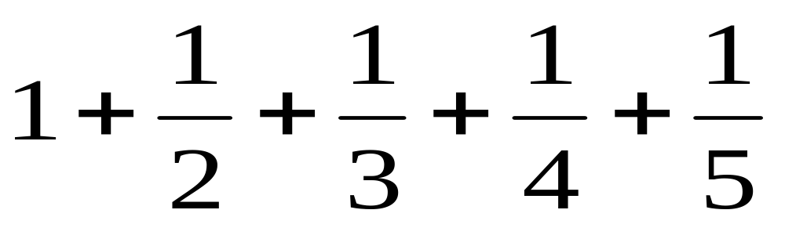
单词作变量名，以使算法更易于理解：
sum表示累加和，deno是英文分母（denominator）缩写。
S1： sum=1
S2： deno=2
S3： sum=sum+ 1/deno
S4： deno=deno+1
S5：若deno≤5返回S3，否则算法结束。

Slide 10
例2.2 有50个学生，要求将他们之中成绩在80分以上者打印出来。设n表示学号， n₁代表第一个学生学号， n_{i}代表第i个学生学号。用G代表学生成绩 ， g_{i}代表第i个学生成绩，算法表示如下:
S1：1 → i
S2：如果g_{i} ≥80，则打印学号和成绩，否则不打印。
S3：i+1 → i
S4：如果i≤50，返回S2，继续执行。否则算法结束
变量i作为下标，用来控制序号(第几个学生，第几个成绩)。当i超过50时，表示 已对50个学生的成绩处理完毕，算法结束。

Slide 11
例2.3 判定2000～2500年中的每一年是否闰年，将结果输出。
分析：闰年的条件是：
(1)能被4整除，但不能被100整除的年份都是闰年，如1996,2004年是闰年；
(2)能被100整除，又能被400整除的年份是闰年。如1600,2000年是闰年。
不符合这两个条件的年份不是闰年。

Slide 12
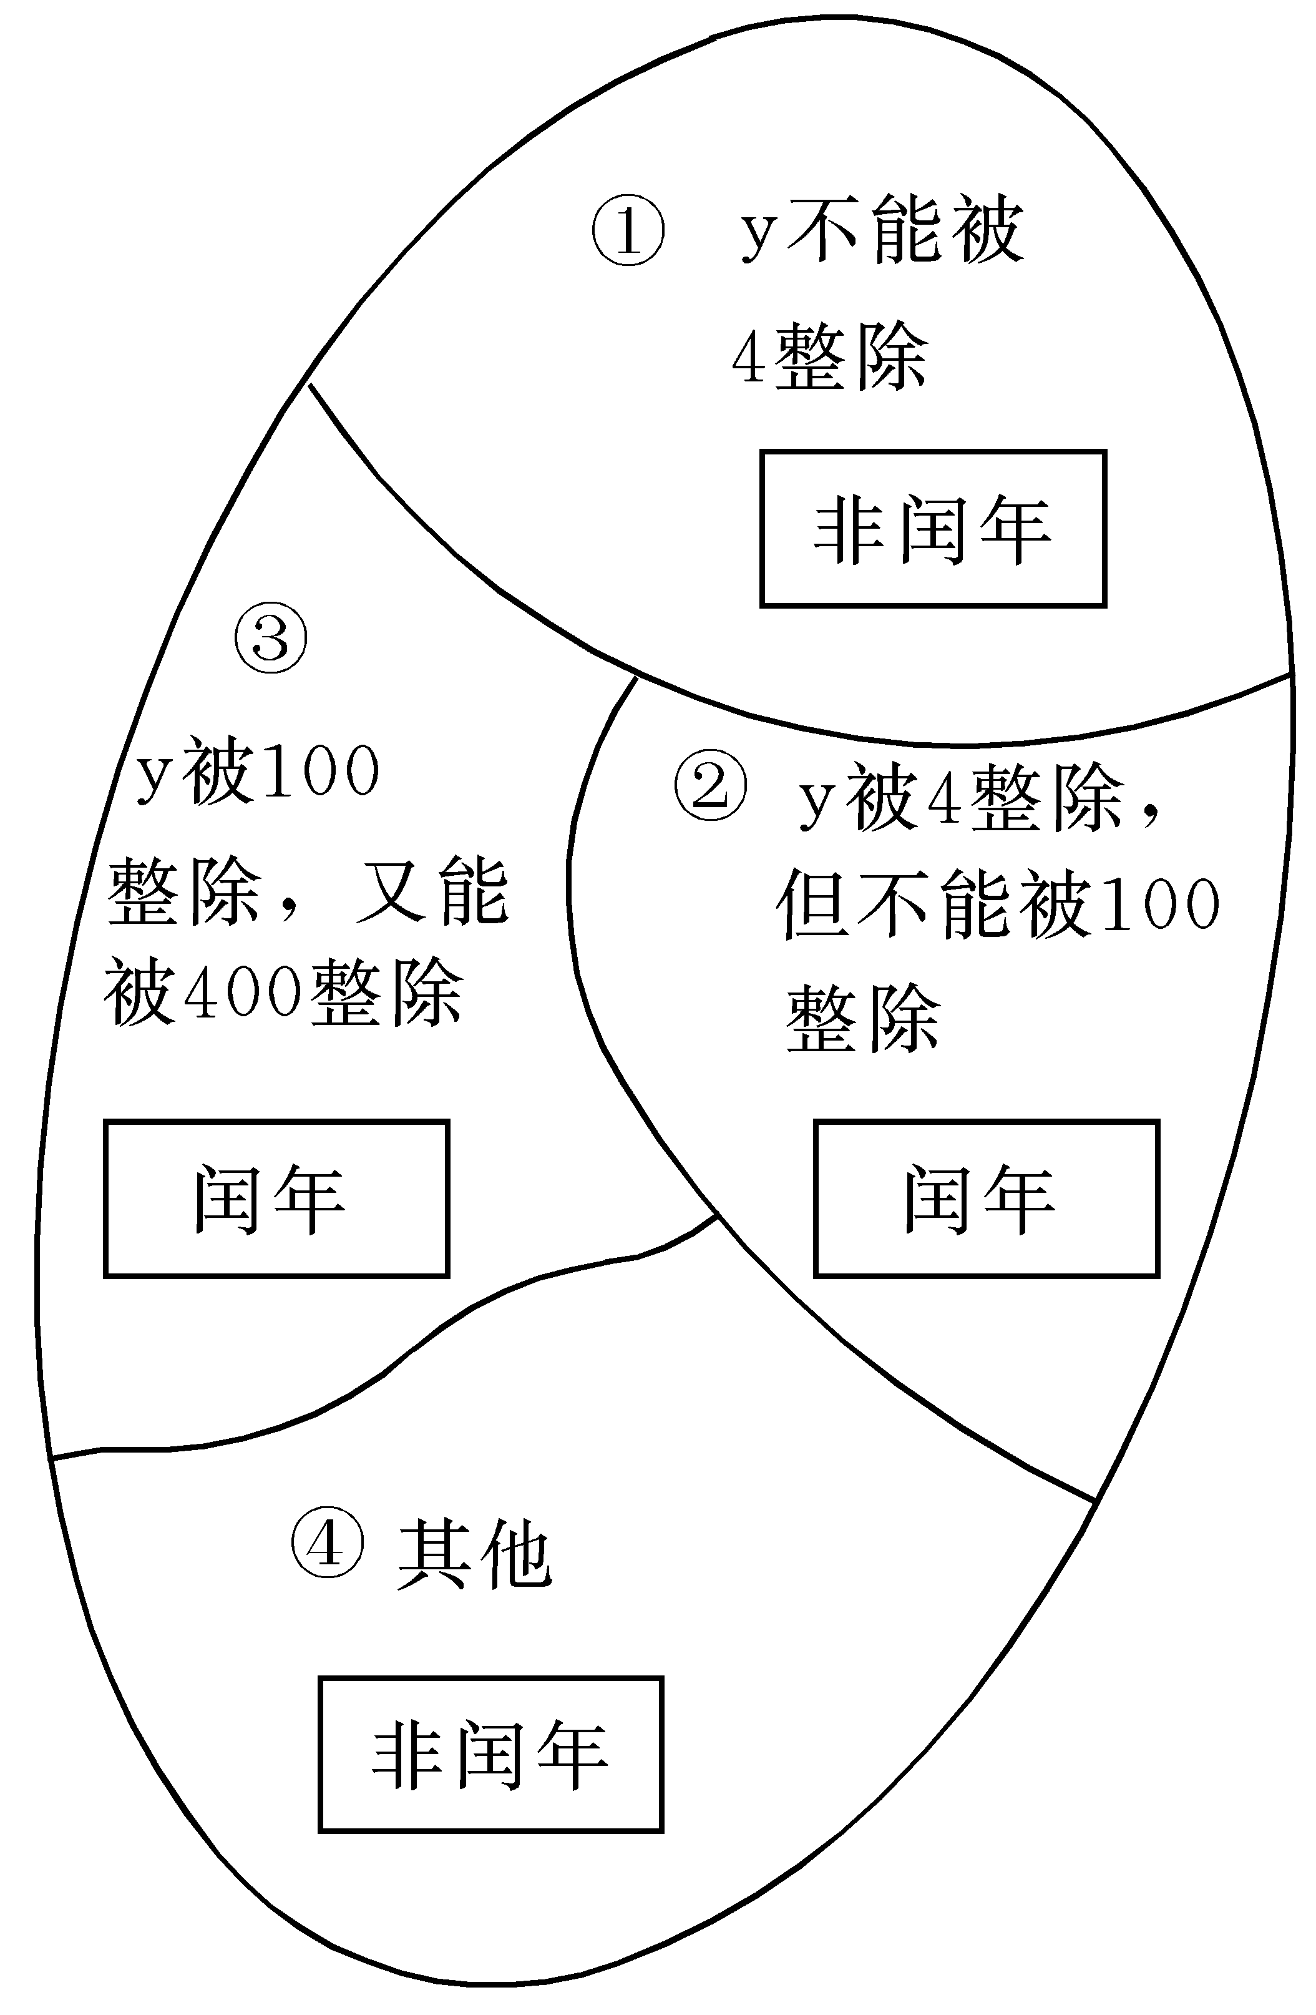
算法需实现每执行一步都分别分离出一些范围(巳能判定为闰年或非闰年)，逐步缩小范围。
“其它” 包括能被4整除，又能被100整除，而不能被400整除的那些年份(如1900) 是非闰年。

Slide 13
设year为被检测的年份，算法可表示如下 ：
S1：2000 → year
S2：若year不能被4整除，则输出year “不是闰年”。然后转到S6。
S3：若year能被4整除，不能被100整除，则输出year “是闰年”。然后转到S6。
S4：若year能被100整除，又能被400整除，输出year“是闰年”，否则输出“不是闰年”。 然后转到S6。
S5: 输出year “不是闰年”。
S6：year+1 → year
S7：当year≤2500时，转S2继续执行，如year＞2500，算法停止。

Slide 14
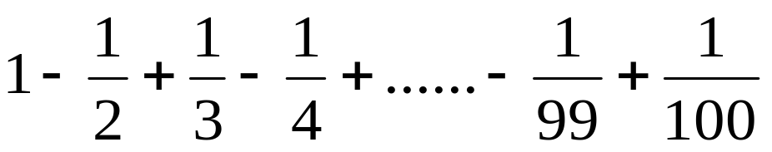
+
-
算法如下 ：
例2.4 求
S1：sign=1
S2：sum=1
S3：deno=2
S4：sign=(-1)×sign
S5：term=sign×(1/deno)
S6：sum=sum+term
S7：deno=deno+1
S8：若deno≤100返回S4，否则算法结束。
单词作变量名，以使算法更易于理解：
sum表示累加和，deno是英文分母（denominator）缩写，sign代表数值的符号，term代表某一项。
反复执行S4到S8步骤，直到分母大于100为止。一共执行了99次循环，向sum累加入了99个分数。sum最后的值就是多项式的值。

Slide 15
例2.5 对一个大于或等于3的正整数n，判断它是不是一个素数（质数）。
概念：所谓素数，是指除了1和该数本身之外，不能被其它任何整数整除的数。例如，13是素数。因为它不能被2，3，4，…，12整除。
分析：判断一个数n(n≥3)是否素数的方法：
将n作为被除数，将2到(n-1)各个整数轮流作为除数，如果都不能被整除，则n为素数。

Slide 16
算法如下 ：
S1：输入n的值
S2：i=2 （i作为除数）
S3：n被i除，得余数r
S4：如果r=0，表示n能被i整除，则打印n“不是素数”，算法结束。否则执行S5
S5：i+1 → i
S6：如果i≤n-1，返回S3。否则打印 n “是素数”。然后结束。

Slide 17
改进算法如下 ：
S1：输入n的值
S2：i=2（i作为除数）
w=0（标志位，假设n是素数）
S3：n被i除，得余数r
S4：如果r=0，表示n能被i整除，则w=1。否则执行i+1 → i
S5：如果i≤n-1并且w=0，返回S3。否则执行S6。
S6:如果w=0打印 n “是素数”；否则打印 n “不是素数” 。然后结束。

Slide 18
§2.3 算法的特性
一个算法应该具有以下特点：
有穷性：包含有限的操作步骤
确定性：算法中的每一个步骤都应当是确定的
有零个或多个输入：输入是指在执行算法时需要从外界取得必要的信息
有一个或多个输出：算法的目的是为了求解，“解” 就是输出
有效性：算法中的每一个步骤都应当能有效地执行，并得到确定的结果 。

Slide 19
§2.4 算法的表示
可以用不同的方法表示算法，常用的有：
  自然语言
  传统流程图
  结构化流程图
  伪代码
  PAD图

Slide 20
§2.4.1 用自然语言表示算法
优点:通俗易懂
缺点:容易出现“歧义性”,描述分支和循环的算法不方便

Slide 21
§2.4.2 用流程图表示算法
美国国家标准化协会ANSI(American National Standard Institute)规定了一些常用的流程图符号：
起止框
判断框
处理框
输入/输出框
注释框
流向线
连接点

Slide 22
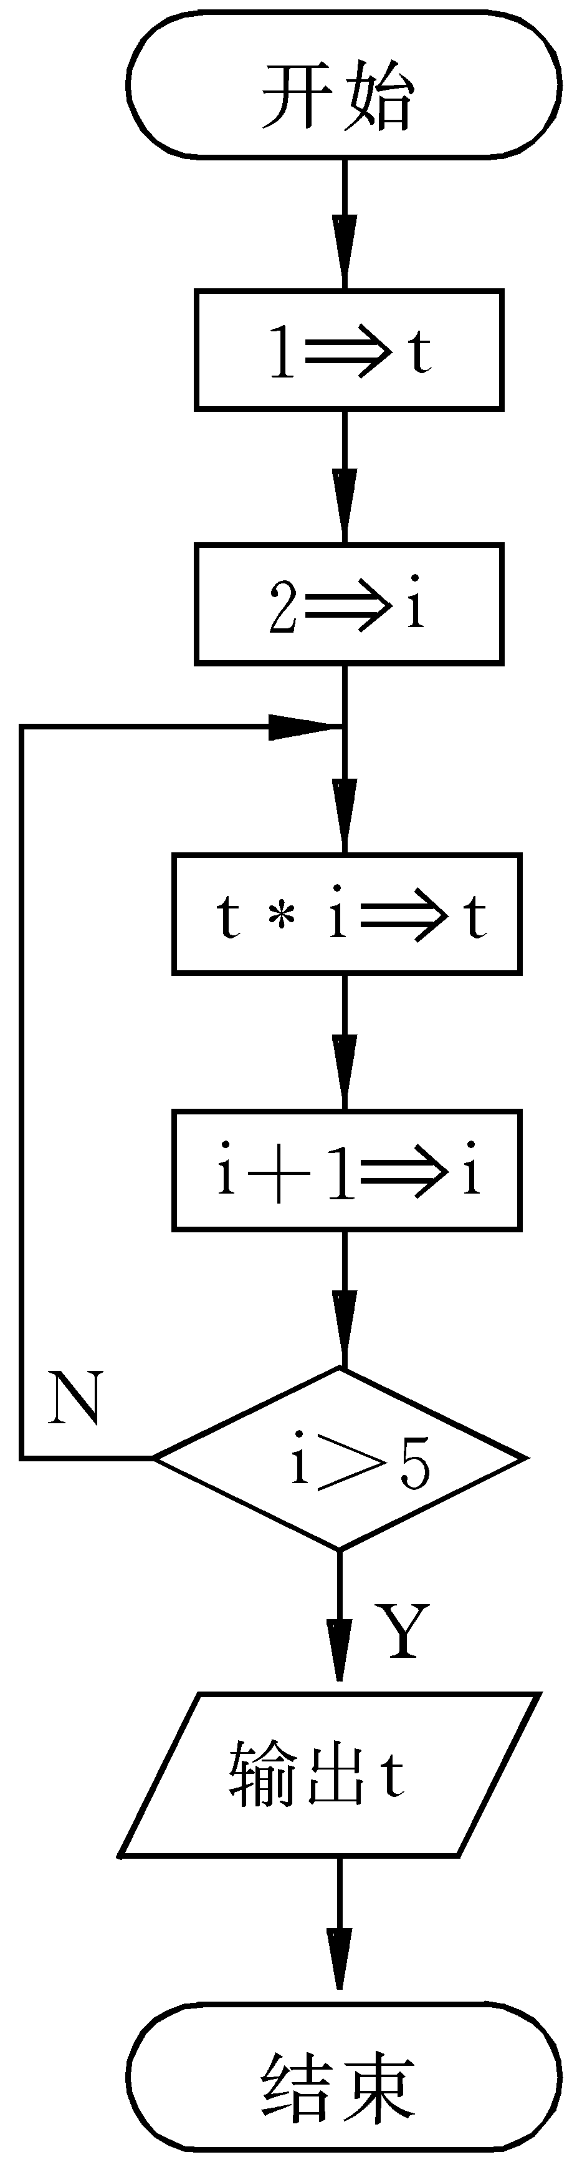
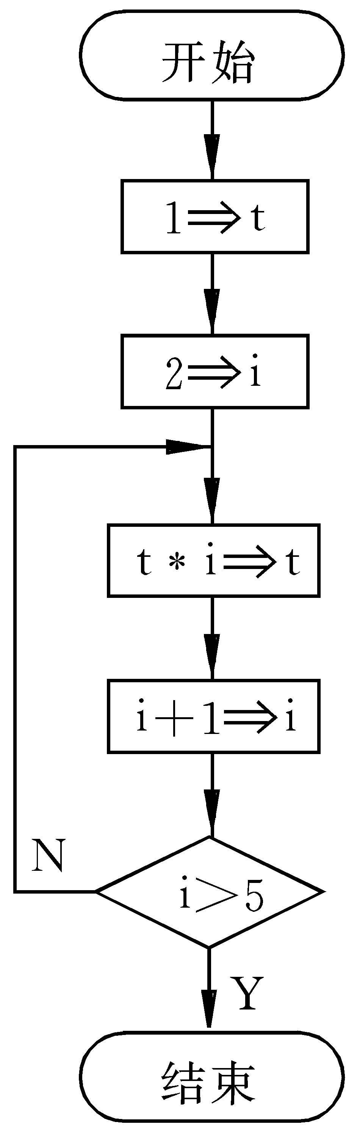
例2.6 将求5!的算法用流程图表示
如果需要将最后结果打印出来，可在菱形框的下面加一个输出框。

Slide 23
§2.4.3 三种基本结构和改进的流程图
1、传统流程图的弊端
传统流程图用流程线指出各框的执行顺序，对流程线的使用没有严格限制。因此，使用者可以毫不受限制地使流程随意地转向，使流程图变得毫无规律，阅读者要花很大精力去追踪流程，使人难以理解算法的逻辑。

Slide 24
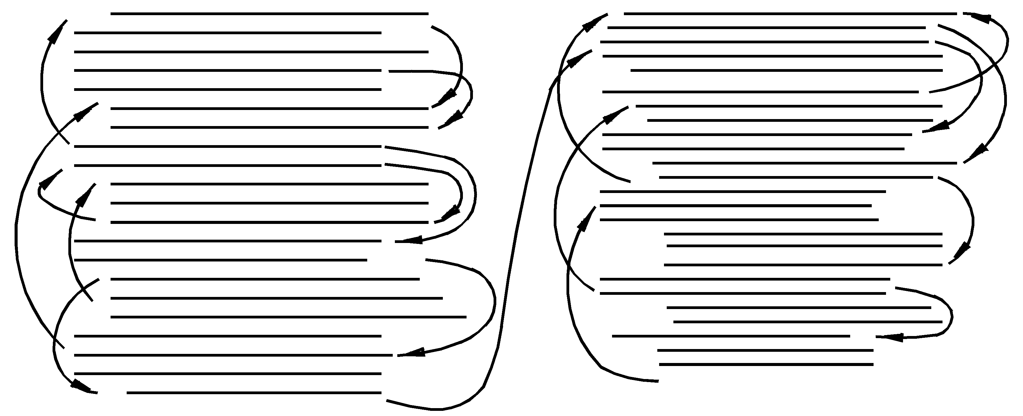
缺点：难以阅读、修改，使算法的可靠性和可维护性难以保证。
解决办法：必须限制箭头的滥用，即不允许无规律地使流程随意转向，只能顺序地进行下去。
传统流程图的流程可以是：
这种如同乱麻一样的算法称为BS型算法，意为一碗面条(A Bowl of Spaghetti)，乱无头绪。

Slide 25
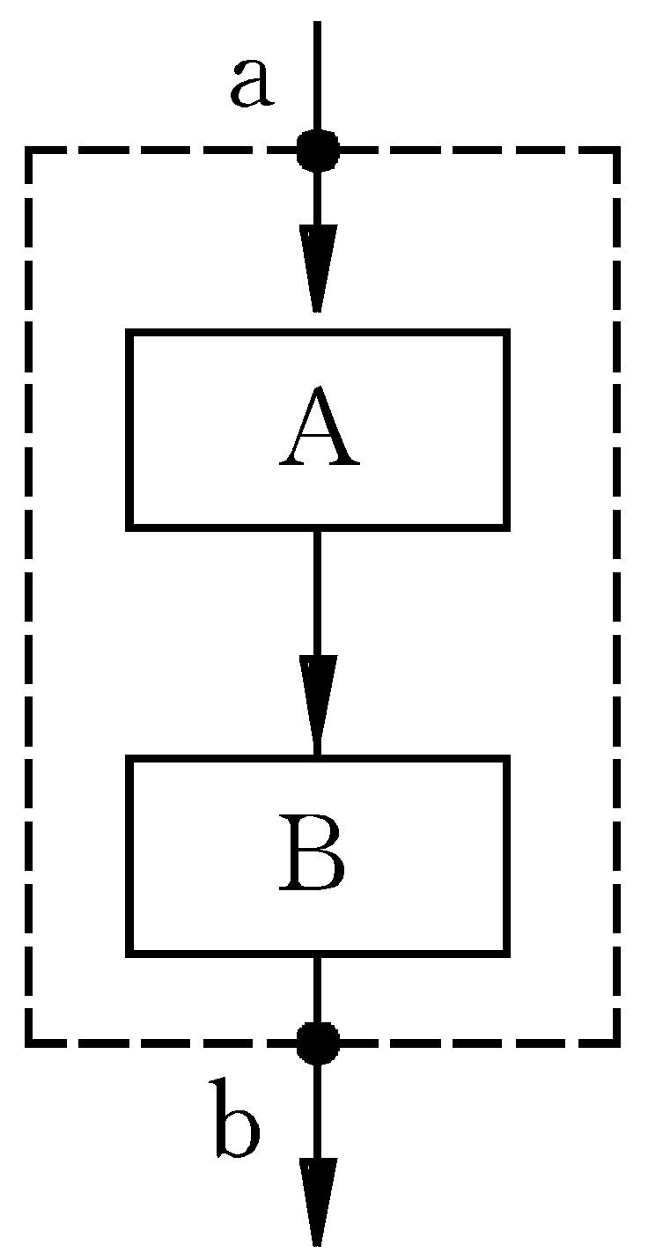
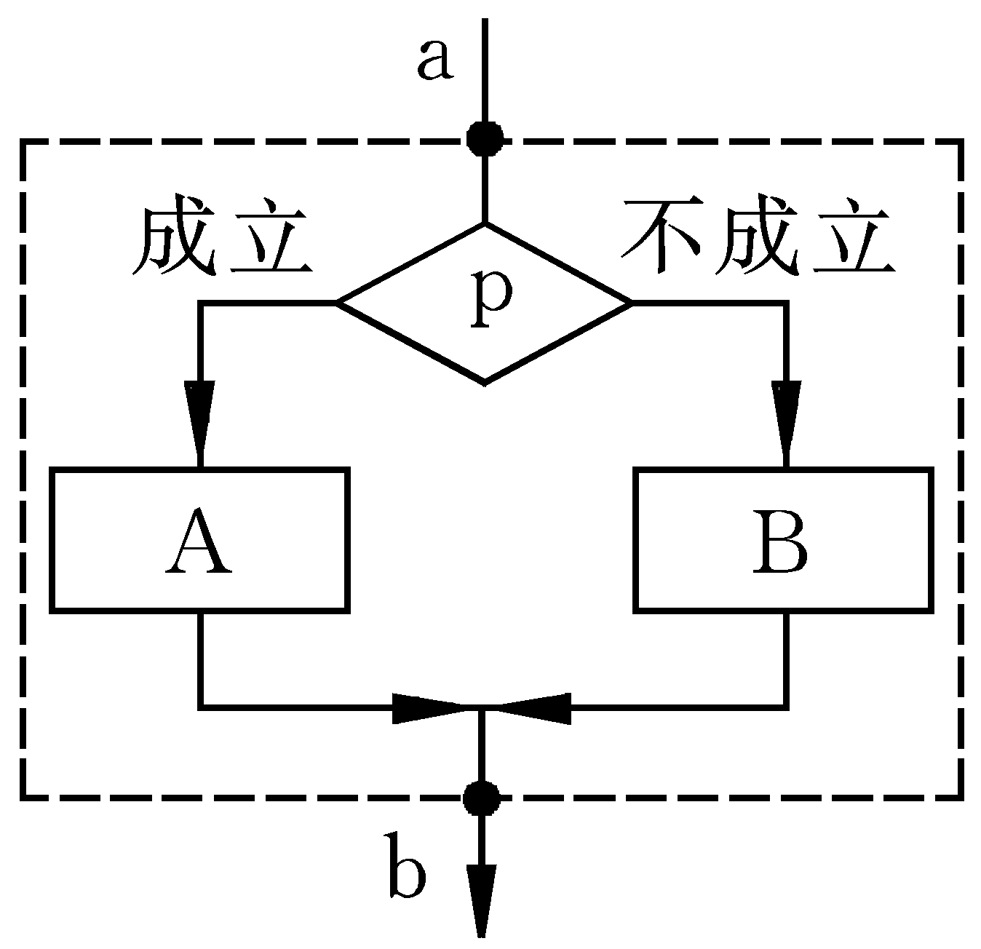
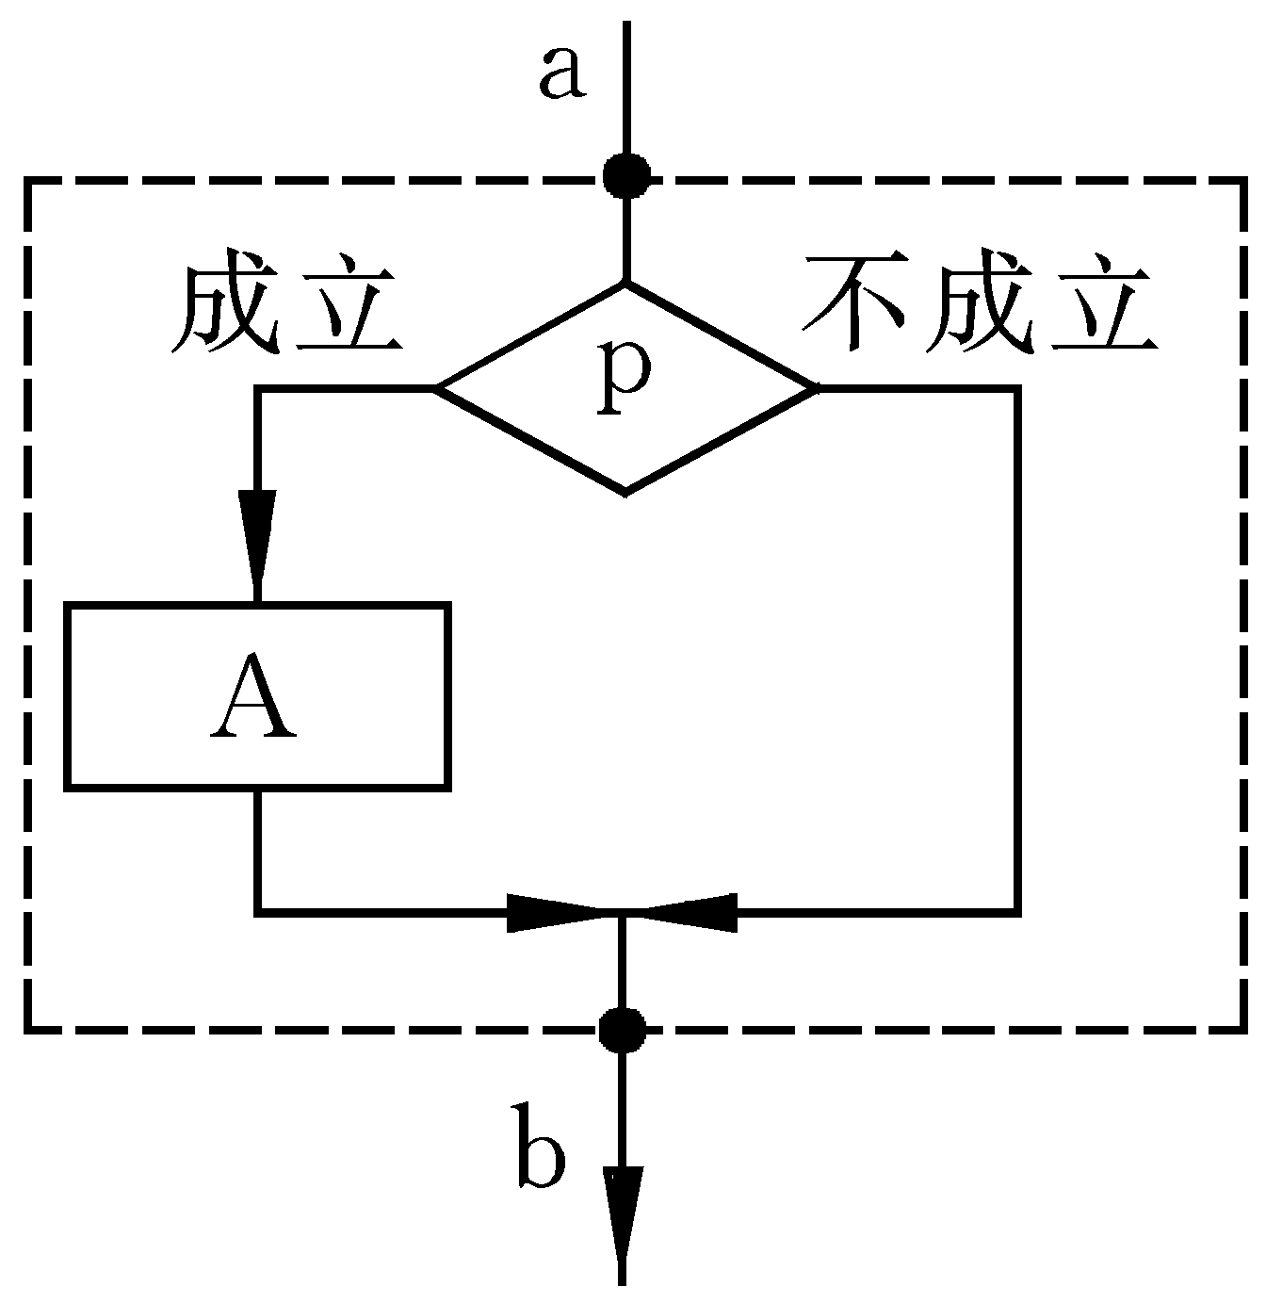
2、三种基本结构
Bohra和Jacopini提出了以下三种基本结构：
顺序结构、选择结构、循环结构
用这三种基本结构作为表示一个良好算法的基本单元。
顺序结构
选择结构

Slide 26
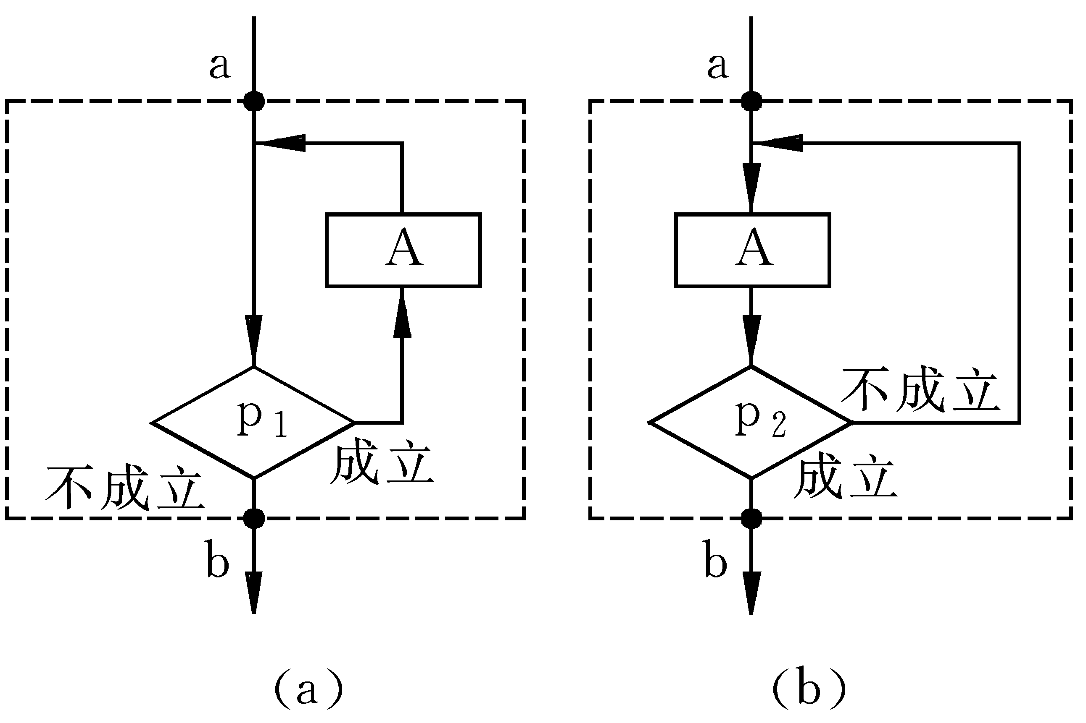
循环结构的图示：
当型(While型)循环结构
直到型(Until型)循环

Slide 27
由三种基本结构顺序组成的算法结构，可以解决任何复杂的问题。由基本结构所构成的算法属于“结构化”的算法，它不存在无规律的转向，只在本基本结构内才允许存在分支和向前或向后的跳转。

Slide 28
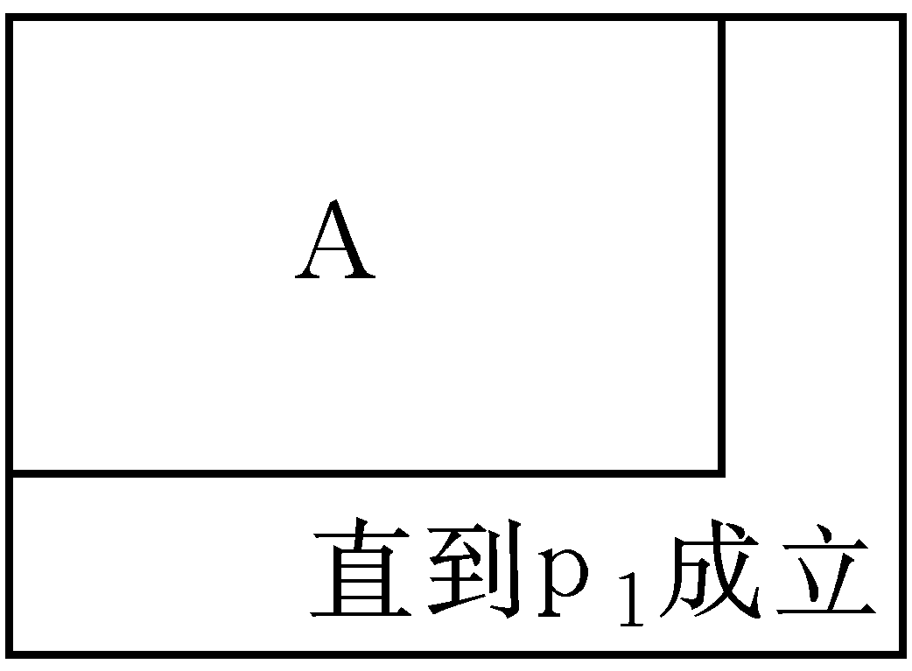
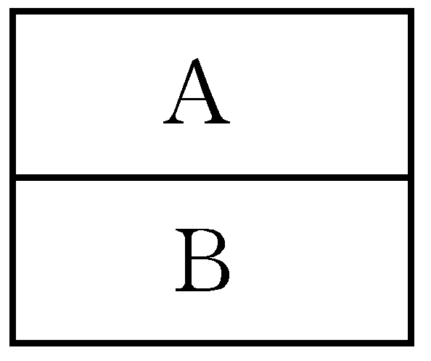
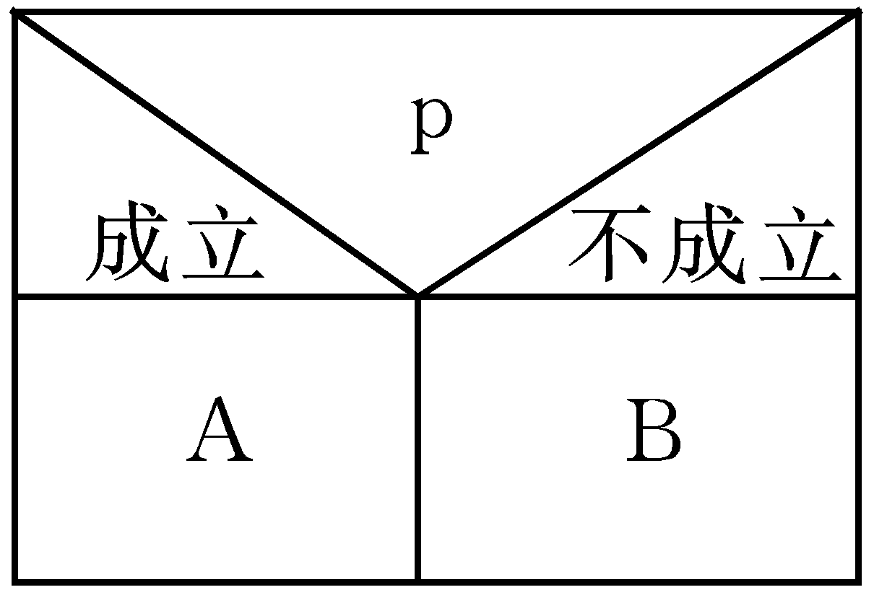
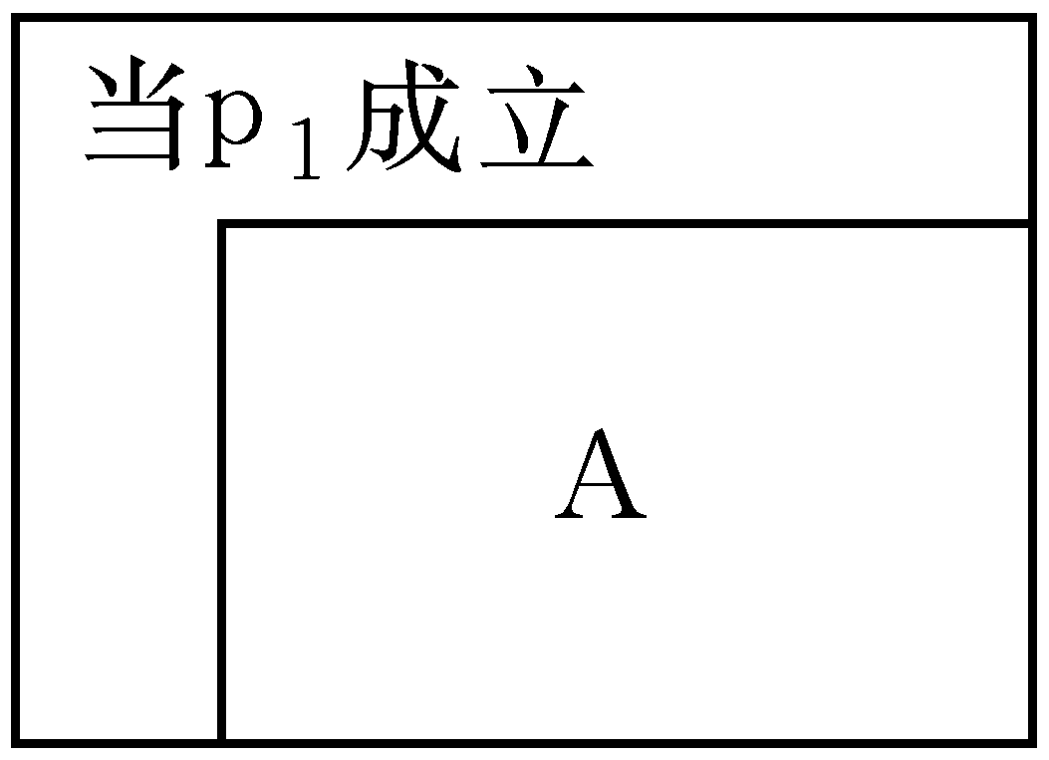
§2.4.4 用N--S流程图表示算法
直到p2成立
(1)顺序结构
(2)选择结构
(3)循环结构

Slide 29
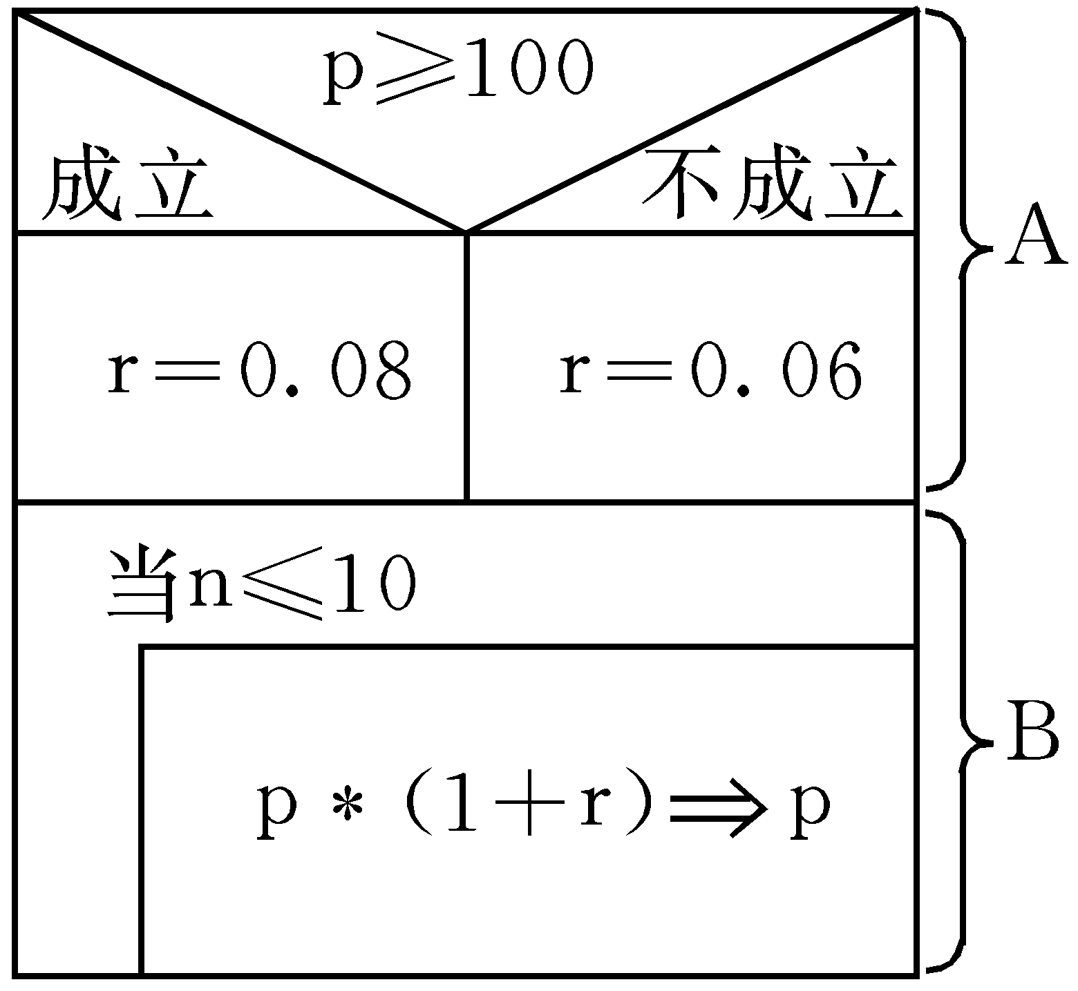
用三种N-S流程图中的基本框，可以组成复杂的N-S流程图。图中的A框或B框，可以是一个简单的操作，也可以是三个基本结构之一。
A框可以是一个选择结构
B框可以是一个循环结构

Slide 30
例题
例2.1 求1×2×3×4×5.
例2.2 打印50名 学生中成绩在80分以上者的学号和成绩。
例2.3 判定2000-2500年中的每一年是否闰年，将结果输出。
例2.4 求1-1/2+1/3-1/4+…+1/99+1/100。
例2.5 对一个大于或等于3的数，判断它是不是一个素数。

Slide 31
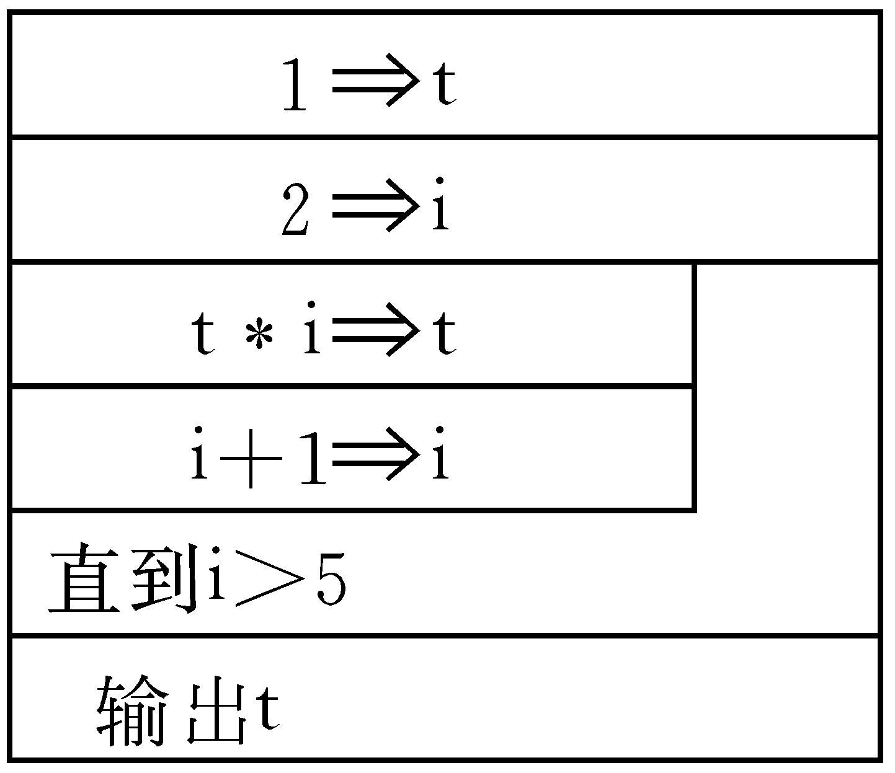
例2.11 将例2.1的求5!算法用N--S图表示

Slide 32
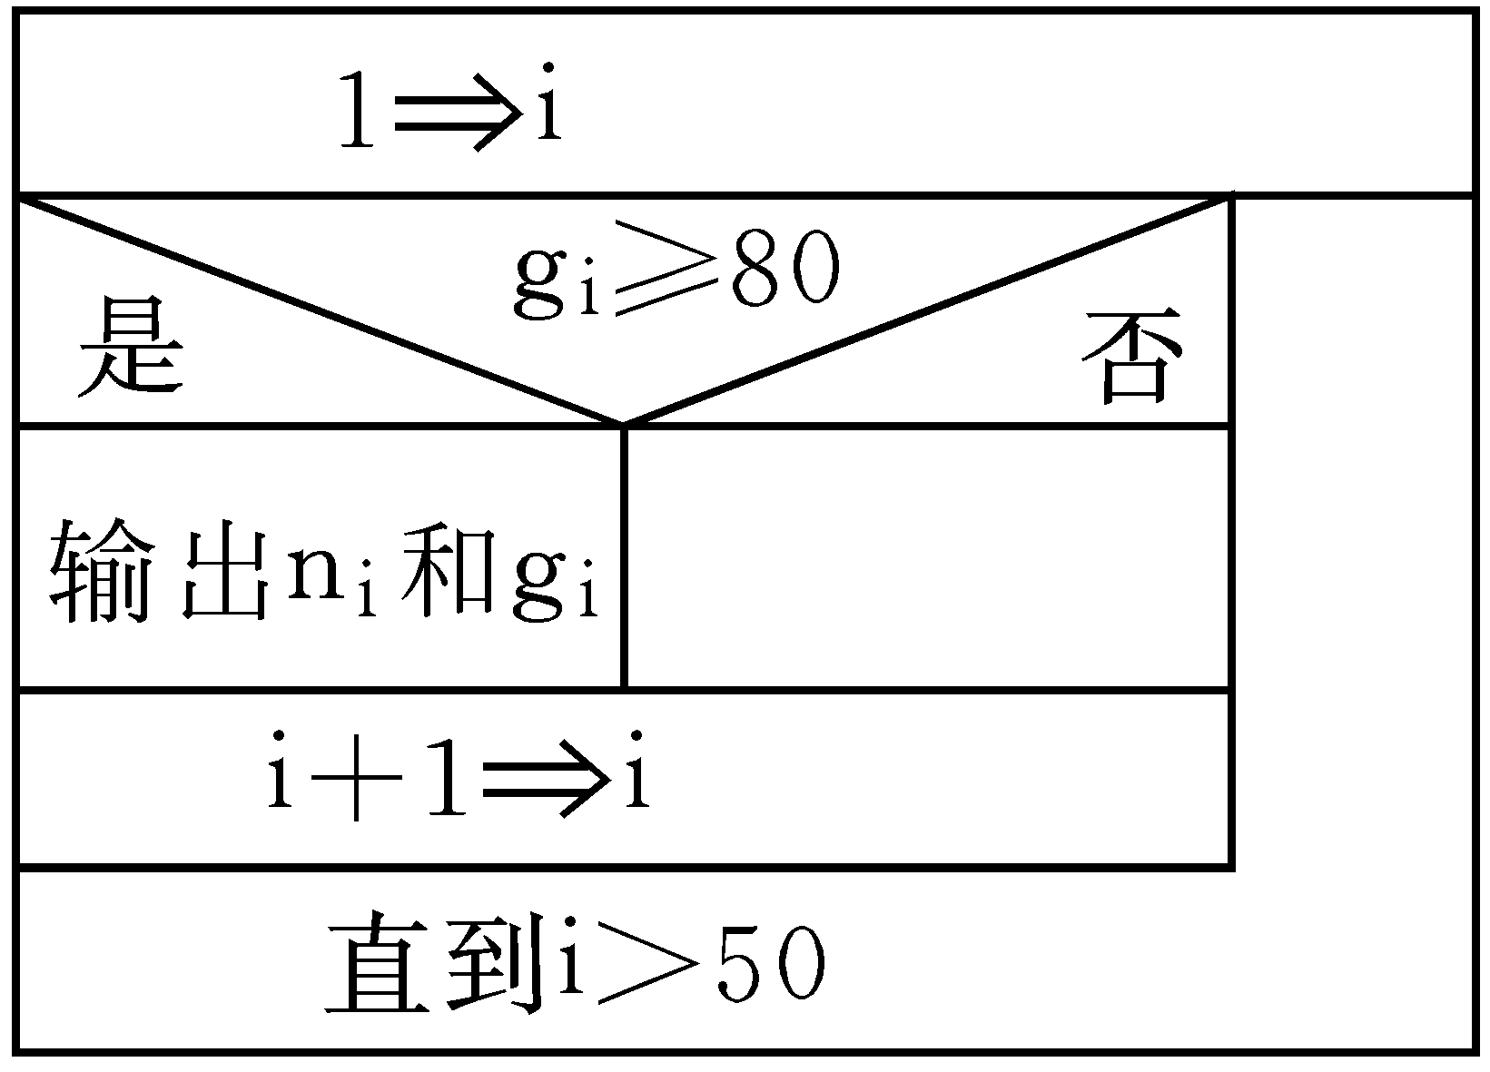
例2.12 将例2.2的算法用N--S图表示。（打印50名学生中成绩高于80分的学号和成绩）
没有输入数据

Slide 33
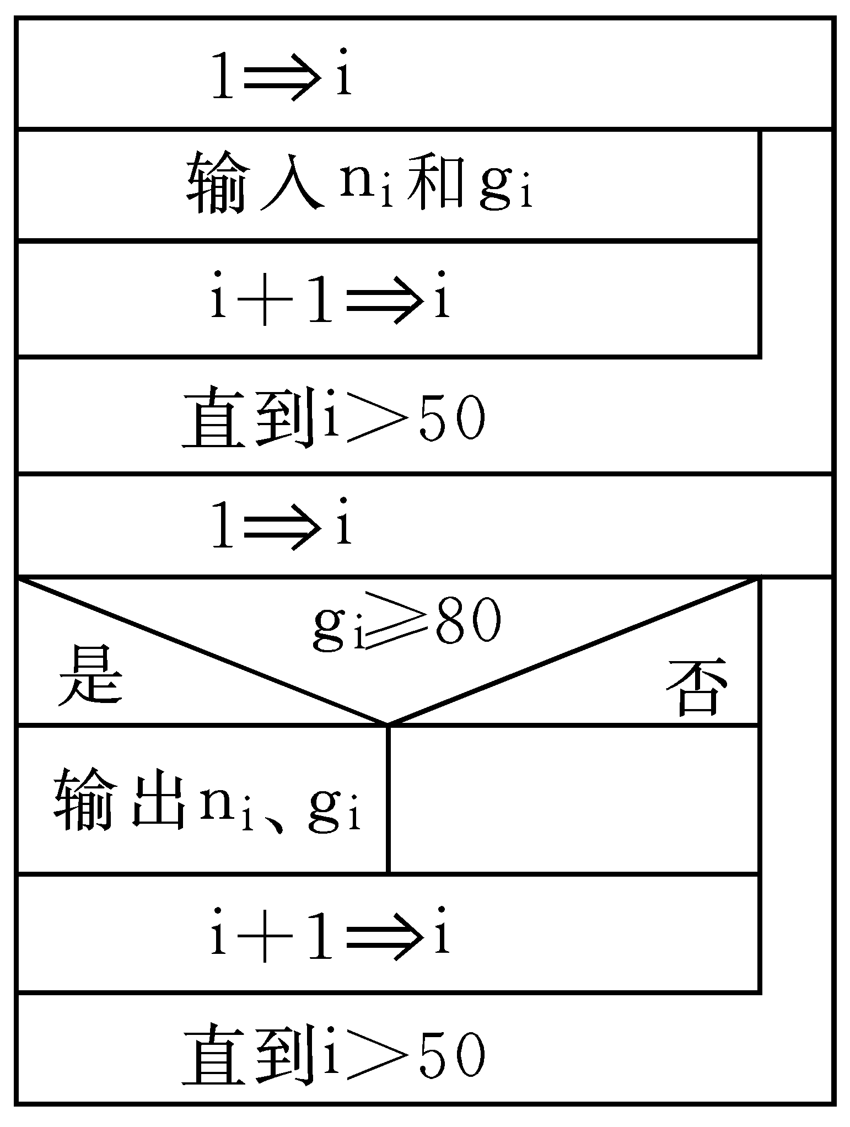
例2.12 将例2.2的算法用N--S图表示。（打印50名学生中成绩高于80分的学号和成绩）
有输入数据

Slide 34
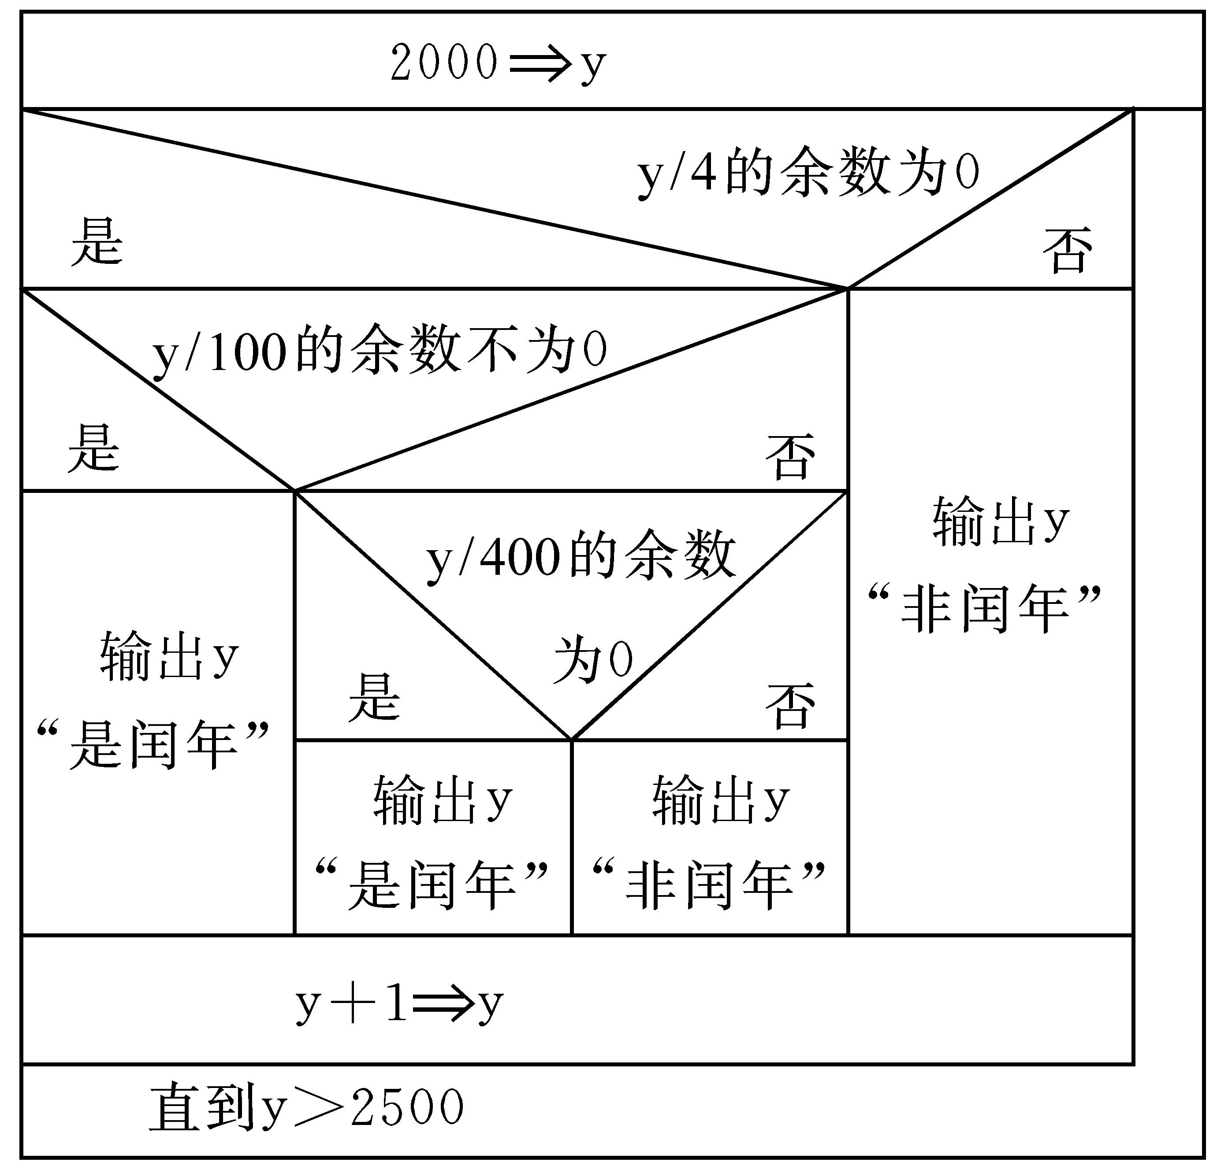
例2.13
将例2.3判定闰年的算法用N--S图表示

Slide 35
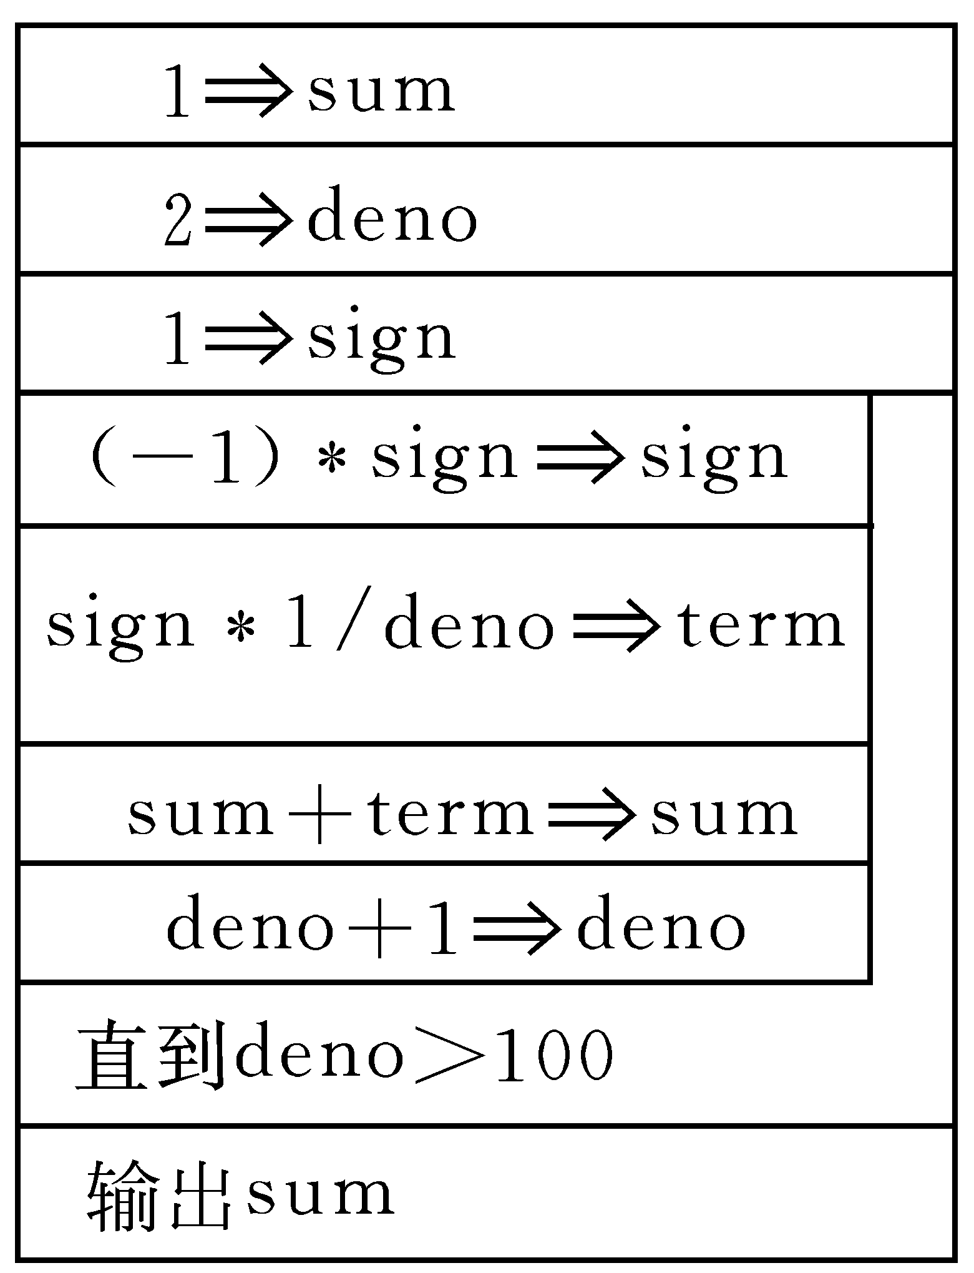
例2.14 将例2.4的算法用N--S图表示
+
-

Slide 36
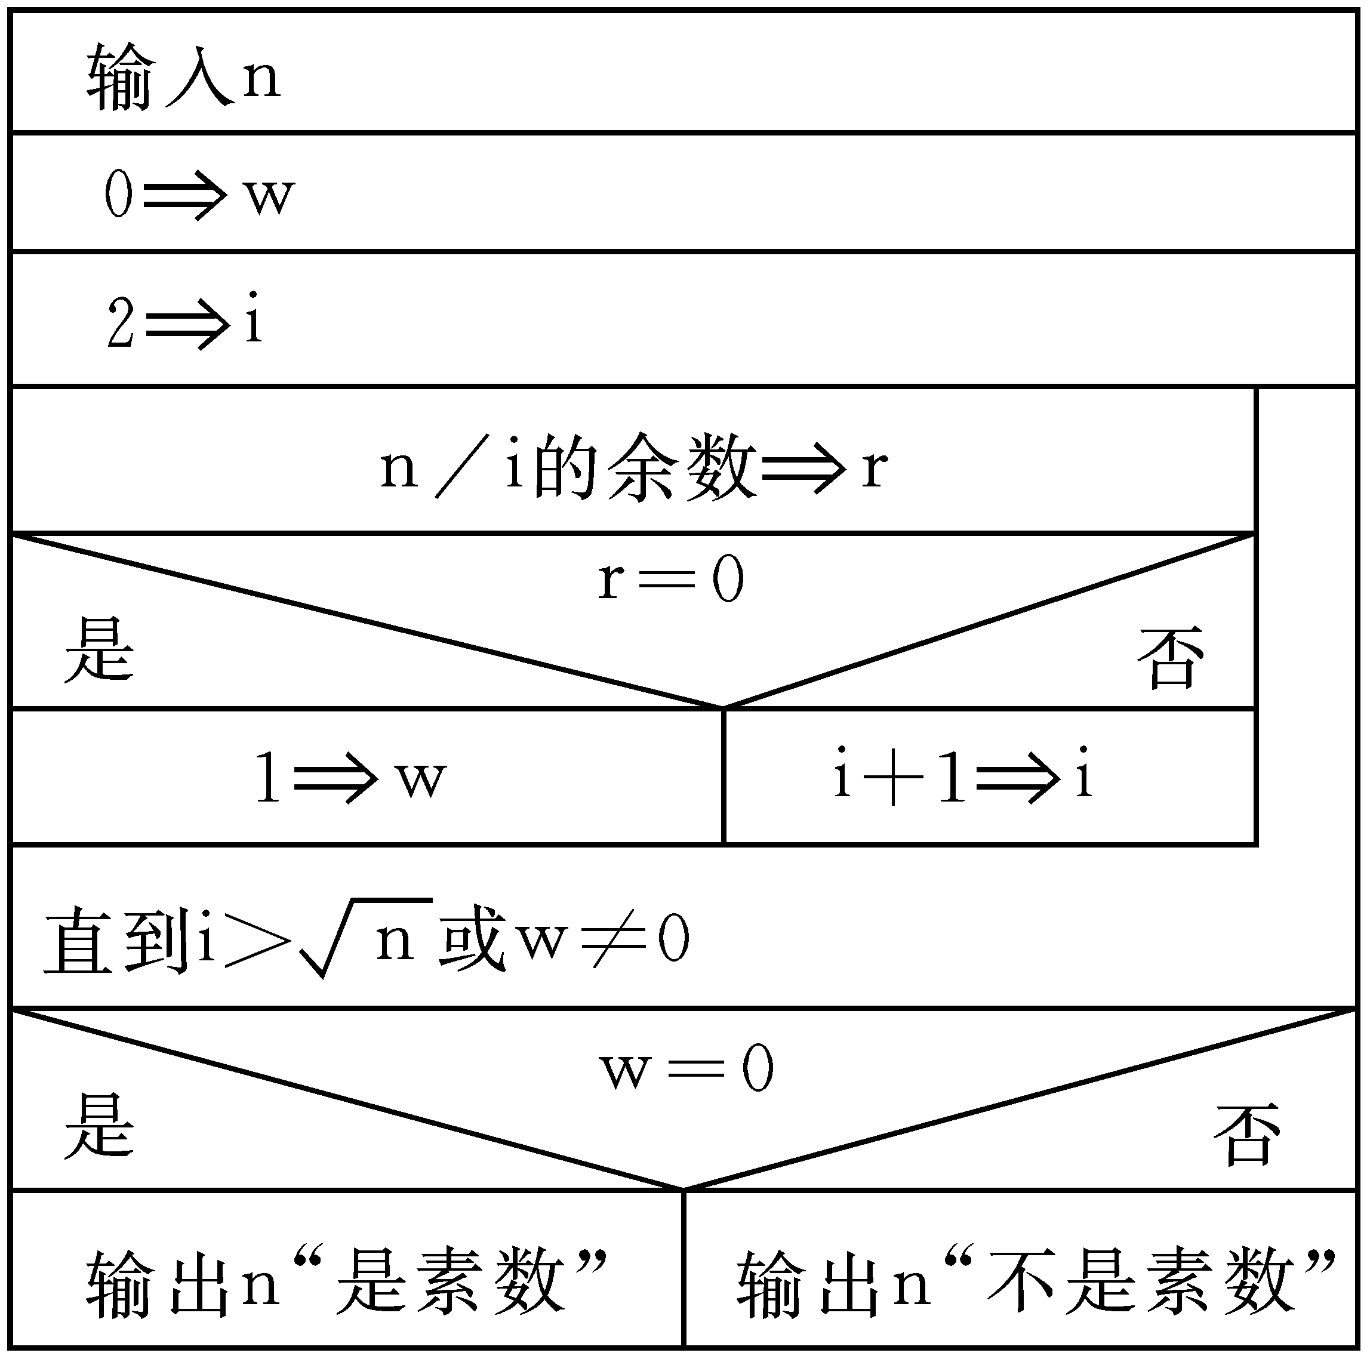
例2.15 将例2.5判别素数的算法用N--S流程图表示。

Slide 37
N--S图表示算法的优点
比文字描述直观、形象、 易于理解；比传统流程图紧凑易画。尤其是它废除了流程线，整个算法结构是由各个基本结构按顺序组成的，N-S流程图中的上下顺序就是执行时的顺序。用N-S图表示的算法都是结构化的算法，因为它不可能出现流程无规律的跳转，而只能自上而下地顺序执行。

Slide 38
练习：
用N-S流程图描述上述算法。
(1)从键盘输入一个长方体的长,宽,高，求周长和体积。
(2)从键盘输入两个数a和b，交换两个数的值并输出。
(3) 从键盘输入三个数，从中找出最大数并输出。
(4)从键盘依次输入100个数，求其中的最大数并输出。
(5)从键盘输入两个数m和n，计算并输出m和n最大公约数和最小公倍数。
(6)输出100到200之间的所有素数。

Slide 39
§2.4.5 用伪代码表示算法
概念：伪代码是用介于自然语言和计算机语言之间的文字和符号来描述算法。
特点：它如同一篇文章一样 ，自上而下地写下来。每一行(或几行)表示一个基本操作。它不用图形符号，因此书写方便 、格式紧凑，也比较好懂，也便于向计算机语言算法(即程序)过渡。

Slide 40
  IF x is positive THEN
  print x
  ELSE
  print -x
也可以用汉字伪代码表示：
  若 x为正
  打印 x
  否则
  打印 -x
也可以中英文混用，如：
  IF x 为正
  print x
  ELSE
  print -x
例： “打印x的绝对值”的算法可以用伪代码表示为：

Slide 41
  开始
  置t的初值为1
  置i的初值为2
  当i<=5，执行下面操作：
  使t=t×i
  使i=i+1
  ｛循环体到此结束｝
  输出t的值
  结束
例2.16 求5!用伪代码表示算法：
  也可以写成以下形式：
  BEGIN｛算法开始｝
  1t
  2  i
  while i≤5
  {t×i t
  i+1  i}
  print t
  END｛算法结束｝

Slide 42
例2.17 输出50个学生中成绩高于80分者的学号和成绩。
用伪代码表示算法：
  BEGIN｛算法开始｝
  1  i
  while i≤50
  {input and
  i+1  i}
  1  i
  while i≤50
  {if ≥80 print and i+1  i}
  END｛算法结束｝

Slide 43
§2.4.6 用计算机语言表示算法
概念：用计算机实现算法。计算机是无法识别流程图和伪代码的。只有用计算机语言编写的程序才能被计算机执行。因此在用流程图或伪代码描述出一个算法后，还要将它转换成计算机语言程序。
特点：用计算机语言表示算法必须严格遵循所用的语言的语法规则，这是和伪代码不同的。

Slide 44
例 2.20 将例2.16表示的算法（求5!）用C语言表示。
  #include <stdio.h>
  int main( )
  {
  int i,t;
  t=1;
  i=2;
  while(i<=5)
  {
  t=t*i;
  i=i+1;
  }
  printf(“%d\n”,t);
  return 0；
  }

Slide 45
§ 2.5 结构化程序设计方法
结构化程序设计强调程序设计风格和程序结构的规范化，提倡清晰的结构。
结构化程序设计方法的基本思路是：把一个复杂问题的求解过程分阶段进行，每个阶段处理的问题都控制在人们容易理解和处理的范围内。

Slide 46
§ 2.5 结构化程序设计方法
采取以下方法来保证得到结构化的程序：
自顶向下；
逐步细化；
模块化设计；
结构化编码。
两种不同的方法：
自顶向下，逐步细化；
自下而上，逐步积累。

Slide 47
3.0 预备知识
  计算机中数的表示及进制转换
    数码、基数与权
      数码：表示数的符号
      基数：数码的个数
      权：每一位所具有的值
    数制
      二进制、八进制、十进制、十六进制

Slide 48
各种进制之间的转换
      二进制、八进制、十六进制转换成十进制
      方法：按权展开相加

Slide 49
各种进制之间的转换(整数)
      二进制、八进制、十六进制转换成十进制
        方法：按权相加
      十进制转换成二进制、八进制、十六进制
        方法：连续除以基数，从低到高记录余数，直至商为0
例 把十进制数459转换成十六进制数
16
459
余11
16
28
余12
16
1
余 1
0
1 C B
(459)10=(1CB)16

Slide 50

二进制与八进制之间的转换
        二进制转换成八进制：
        从右向左，每3位一组（不足3位左补0），转换成八进制
        八进制转换成二进制：
        用3位二进制数代替每一位八进制数
000 ~ 0
001 ~ 1
010 ~ 2
011 ~ 3
100 ~ 4
101 ~ 5
110 ~ 6
111 ~ 7
例 (1101001)2=(001,101,001)2=(151)8
例 (246)8=(010,100,110)2=(10100110)2

Slide 51

二进制与十六进制之间的转换
0000 ~ 0
0001 ~ 1
0010 ~ 2
0011 ~ 3
0100 ~ 4
0101 ~ 5
0110 ~ 6
0111 ~ 7
1000 ~ 8
1001 ~ 9
1010 ~ A
1011 ~ B
1100 ~ C
1101 ~ D
1110 ~ E
1111 ~ F
        二进制转换成十六进制：
        从右向左，每4位一组（不足4位左补0）
        转换成十六进制
        十六进制转换成二进制：
        用4位二进制数代替每一位十六进制数
例 (11010101111101)2=(0011,0101,0111,1101)2=(357D)16
例 (4B9E)16=(0100,1011,1001,1110)2=(100101110011110)2

Slide 52
0000 ~ 0
0001 ~ 1
0010 ~ 2
0011 ~ 3
0100 ~ 4
0101 ~ 5
0110 ~ 6
0111 ~ 7
1000 ~ 8
1001 ~ 9
1010 ~ A
1011 ~ B
1100 ~ C
1101 ~ D
1110 ~ E
1111 ~ F
000 ~ 0
001 ~ 1
010 ~ 2
011 ~ 3
100 ~ 4
101 ~ 5
110 ~ 6
111 ~ 7

Slide 53
练 习
1、把下列的数转化成十进制数。
(1001101)₂，(256)₈，(1CA)₁₆
2、把十进制数转换成二进制,八进制,十六进制数。
(105)₁₀，(166)₁₀
3、二进制与八进制,十六进制相互转化。
(1001101)₂，(256)₈，(1CA)₁₆

Slide 54
字节和位
    内存以字节为单元组成
    每个字节有一个地址
    一个字节一般由8个二进制位组成
    每个二进制位的值是0或1
0000
0001
0010
0011
0100
0101
0110
0111
1000
1001
1010
0
1
2
3
4
5
6
7
7
6
5
4
3
2
1
0
8
9
10
……...

Slide 55
数值的表示方法——原码、反码和补码
    原码：最高位为符号位，其余各位为数值本身的绝对值
    反码：
      正数：反码与原码相同
      负数：符号位为1，其余位对原码取反
    补码：
      正数：原码、反码、补码相同
      负数：最高位为1，其余位为原码取反，再对整个数加1

Slide 56
（用一字节表示数）
原码
反码
补码
+7
00000111
00000111
00000111
-7
10000111
11111000
11111001
+0
00000000
00000000
00000000
-0
10000000
11111111
00000000
01111111~
11111111
(-127~+127)
01111111~
10000000
(-127~+127)
01111111~
10000000
(-128~+127)
数的范围
    负数补码转换成十进制数：最高位不动，其余位取反加1
例 已知补码：11111001
取反： 10000110
加1 ： 10000111=-7

Slide 57
练 习
求下列数的原码和补码.(以一个字节为长度)
(123)₁₀
(-123)₁₀

